Slide 1
Les trancheurs
Les trancheurs

Slide 2
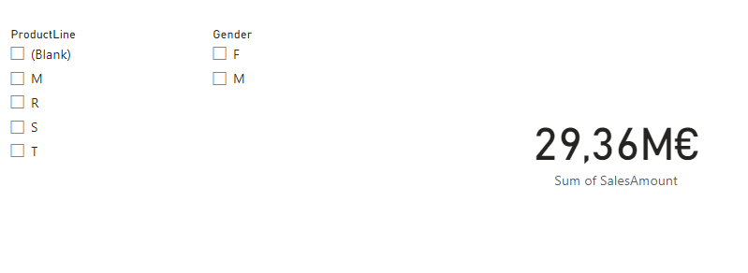
Les trancheurs
Ajoutez deux visualisations Slicer à la scène et un visuel de carte
Configurer le premier slicer pour afficher ProductLine à partir de la table DimProduct
Configurer le deuxième slicer pour afficher le sexe de la table DimCustomer
Configurer le visuel de la carte pour afficher le montant des ventes de FactInternetSales tableau
Essayez de sélectionner différentes options à partir des slicers et observez l'impact sur le visuel de la carte

Slide 3
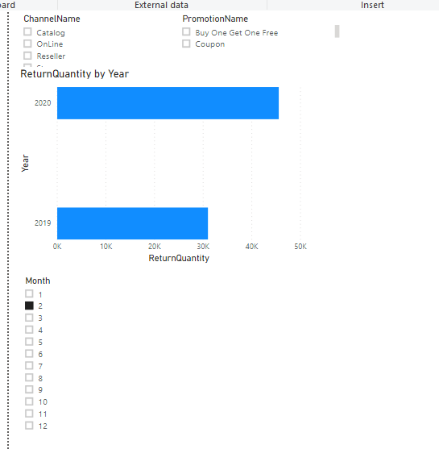
Les trancheurs
Notez que le dernier champ est numérique .

Slide 4
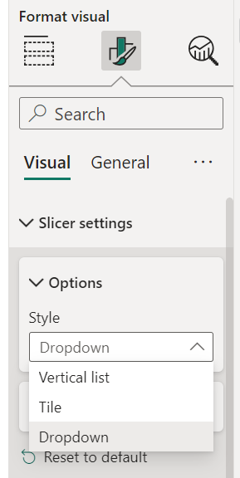
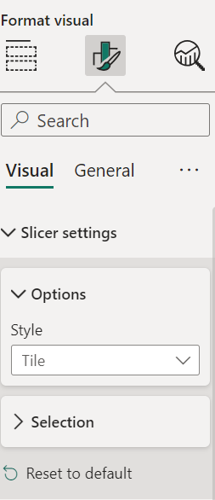
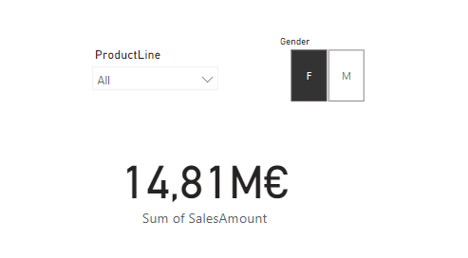
Les trancheurs
Modifiez les comportements visuels des deux slicers en Dropdown et Tile respectivement pour ProductLine et Gender à l'aide de la section Format , puis Style
1
1
2
2
3
3

Slide 5
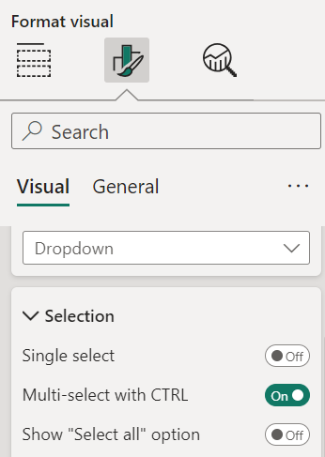
Les trancheurs
Essayez maintenant de modifier le comportement de sélection toujours à partir de la section Format puis Sélection

Slide 6
Merci
Merci

